Slide 1
すずきさんの家に
プレゼントがとどきました

Slide 2


Slide 3
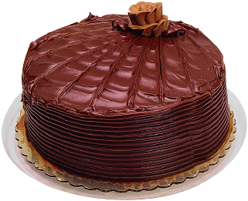
チョコレートが 入って いました。

Slide 4
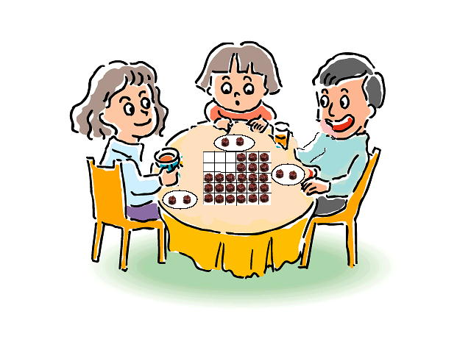
かぞくで 少し 食べました。

Slide 5
つぎの 日に，はこを
あけて みると・・・・・

Slide 6
はこの 中の チョコレートは，ぜんぶで 何こ ありますか。

Slide 7
アレイ図に して
いろいろなもとめ方をくふうしましょう。

Slide 8

いろいろなもとめ方をくふうしましょう。（分けて考える）
しき ３×８＝２４ こたえ ２４こ

Slide 9
いろいろなもとめ方をくふうしましょう。 （分けて考える）
しき① ２×３＝６
３×６＝１８
６＋１８＝２４
答え ２４こ
しき② ３×２＝６
６×３＝１８
６＋１８＝２４
答え ２４こ

Slide 10
いろいろなもとめ方をくふうしましょう。 （分けて考える）
しき① ３×３＝９
３×５＝１５
９＋１５＝２４
答え ２４こ
しき② ３×３＝９
５×３＝１５
９＋１５＝２４
答え ２４こ

Slide 11

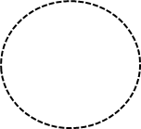
いろいろなもとめ方をくふうしましょう。 （うごかして考える）
しき ４×６＝２４ 答え ２４こ

Slide 12
いろいろなもとめ方をくふうしましょう。 （引いて考える）
しき ５×６＝３０ ２×３＝６ ３０－６＝２４ 答え ２４こ

Slide 13
いろいろなもとめ方をくふうしましょう。 （うごかして考える）
しき① ３×８＝２４
答え ２４こ
しき② ８×３＝２４
答え ２４こ

Slide 14
いろいろなもとめ方をくふうしましょう。 （うごかして考える）
しき① ３×８＝２４
答え ２４こ
しき② ８×３＝２４
答え ２４こ

Slide 15
まとめ
分けたり，うごかしたり，
引いたりしてくふうすると，
かけ算をつかってもとめる
ことができます。

